Slide 1
Food Waste Reduction and Food Rescue: an Opportunity to Address Hunger

Slide 2
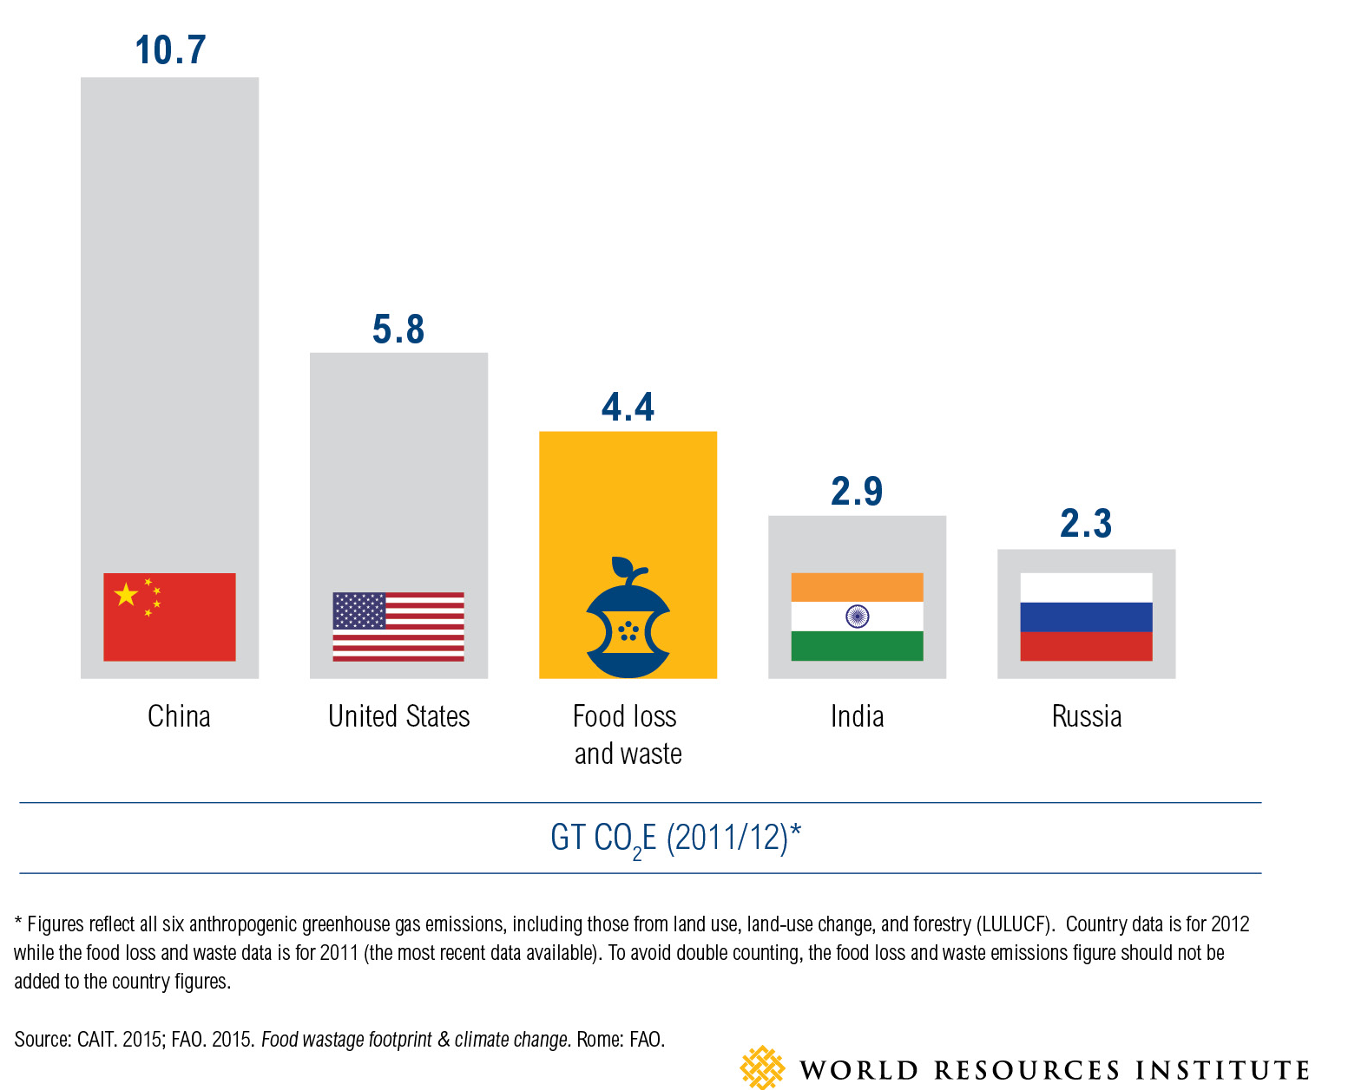
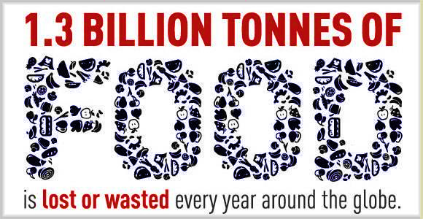
Problemática mundial

Slide 3
UNA REALIDAD CONTRASTANTE
20.4 MILLONES DE TONELADAS
24 MILLONES DE PERSONAS
Con el 50% de todo el alimento que se desperdicia, se alimentaría a toda la gente que lo necesita y entonces viviríamos en un país SIN HAMBRE.

Slide 4
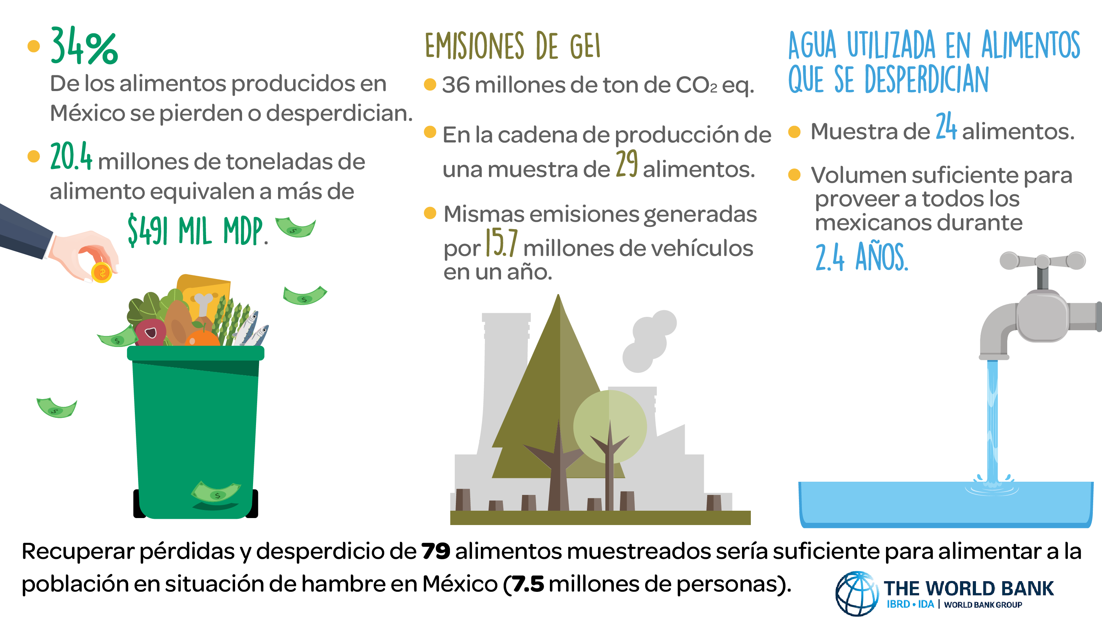
Afectación
social, económica y Ambiental
Cifras del estudio con Banco Mundial

Slide 5
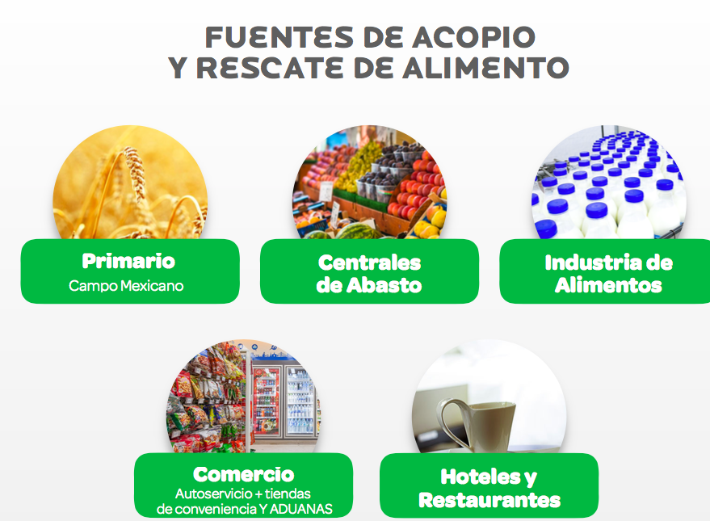
¿Qué es un Banco de Alimentos?
Es una institución (Organización de la Sociedad Civil: A.C, IAP, IBP, etc.) sin fines de lucro dedicada a rescatar el alimento, distribuyéndolo oportunamente a comunidades o instituciones.
MODELO DE RESCATE ALIMENTARIO COSTO-EFECTIVO + MODELO DE INTERVENCIÓN COMUNITARIA QUE PERMITE CONSTRUIR TEJIDO SOCIAL

Slide 6
RED BAMX
Asociación Civil que agrupa a 53 Bancos de Alimentos .
Una de las más grandes del mundo.
Nace en 1995 ..
BAMX es fundador de la red mundial, GFN Global Foodbanking Network que integra 38 países y casi 800 Bancos de Alimentos en el mundo.

Slide 7
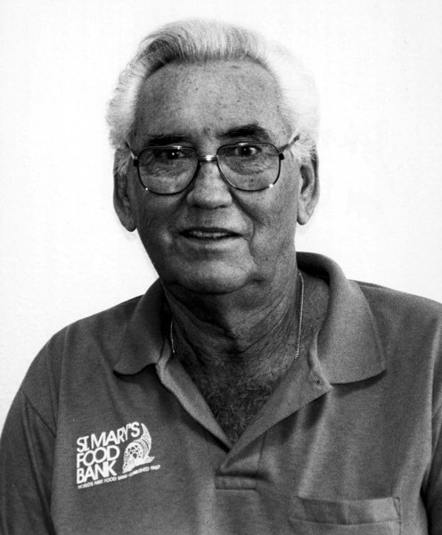
LÍNEA DE TIEMPO HISTORIA DE BAMX
Primer Banco de Alimentos en el mundo Arizona 1967
1987
BDA
de Guadalajara
80s y 90s creación de varios BA’s
Fundación AMBA 1995
2000-2006
Leyes promovidas por BAMX
CADI
2011
2012
Objetivo 4 del PND
Crecimiento de incentivos a la red
2006 Fundadores de GFN
HOY +32 países y 720 BA’s
Marca Comercial BAMX 2013
2015
Cambio de OSN
al CENADI Tepeji
2018
Consejo
Estratégico con base en la experiencia de Canadá
Problemática mundial

Slide 8
Somos parte de una visión global

Slide 9
Incidimos en política pública
Leyes promovidas por BAMX
2000
"Versión mexicana de la Ley del Buen Samaritano" (Artículo 199 -Bis de la Secretaria de Salud -SSA). A través de la integración de este artículo en la ley, logramos promover la donación por parte de todas empresas del sector alimentario al asignar a las instituciones que tengan por objeto recibir donación de alimentos (caso directo de los Bancos de Alimentos) como los responsables en el manejo, distribución y consumo posterior del alimento donado, dando así certidumbre a la empresas de que sus productos tendrán un correcto destino y manejo hasta el beneficiario final, con base en las normas de salud e higiene.
2004
Ley del Impuesto sobre la Renta (artículo 108) Las empresas deben de donar sus mercancías 5 días antes de su fecha de expiración.
2005
Se otorga un estímulo fiscal del 5% a los contribuyentes que, en los términos del artículo 27, fracción XX de la Ley del Impuesto sobre la Renta, entreguen en donación bienes básicos (…) alimentación o salud a instituciones autorizadas para recibir donativos deducibles de conformidad con la Ley del Impuesto sobre la Renta y (…) llamados bancos de alimentos (…) y sean aprovechables para el consumo humano”.
1 Iniciativa con proyecto de decreto promovida por BAMX:
“Iniciativa con proyecto de decreto por el que se adicionan diversas disposiciones a la ley general de desarrollo social y la ley de desarrollo rural sustentable”
Con turno a las Comisiones Unidas de Autosuficiencia Alimentaria y de Estudios Legislativos, con opinión de la Comisión de Desarrollo Social.

Slide 10
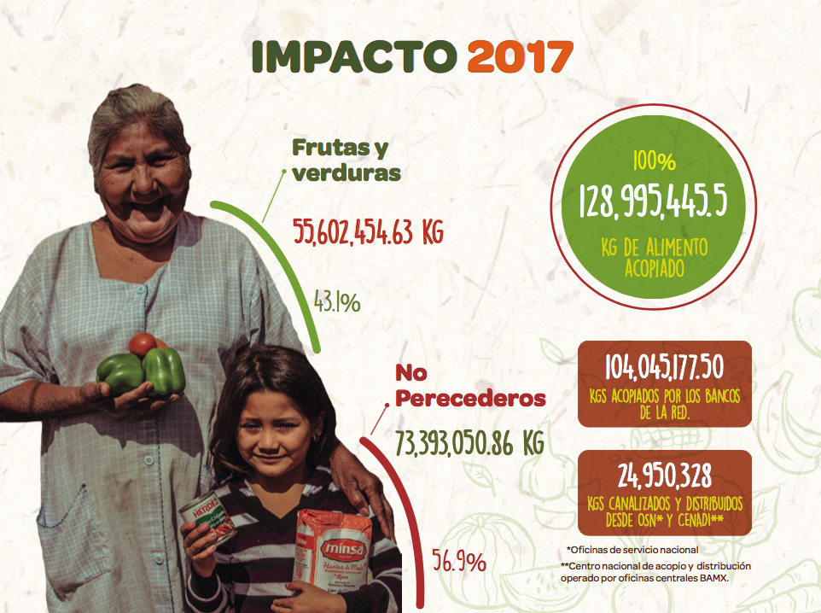

Slide 13
Principales programas
Rescate de Alimento
Rescata ACOPIA
Harvest
PROSORA
PET-A
FYV deK
Nutrición
Comer en Familia
Nutrition for farmers
Campañas y Voluntariado
Cucharadas
Voluntariados & Colectas
Alimenta
Fortalecimiento y Calidad
Infraestructura & Equipamiento
Al rescate
Mejora Continua

Slide 14
COLABORACIONES RECIENTES

Slide 15
Algunos de nuestros Aliados Estratégicos
y + de 600 productores agrícolas en el país…

Slide 16
Retos 2018-2020
1. Aumentar nuestro Rescate
Hoy sólo 2% se rescata
Atendemos a menos del 2% de las comunidades que lo necesitan
2. Lograr fortalecer nuestra relación con aliados
3. Incidir juntos con nuestros aliados en política pública:
Hambre Cero en México
Reducir PDA’s al 50% para el 2030
4. Comprometer a la sociedad para que se activen en la solución de la problemática (engage the nation)
5. Alianzas estratégicas con los diferentes sectores productivos para movilizar el alimento
6. Fortalecimiento y desarrollo en tecnología móvil y web.
Notes:
Entregar documento e infografía

Slide 17
